Slide 1
Робота з картою зоряного неба

Slide 2
Мета:
навчитися користуватися рухомою картою зоряного неба;
вивчити основні сузір’я та власні назви зірок зоряного неба;
навчитися визначати час сходу, заходу та кульмінації зірки (Сонця) для заданої дати (і навпаки);
вивчити зодіакальні сузір’я та навчитися визначати дату «входу» та «виходу» Сонця із них;

Slide 3
В північній півкулі неба нараховується близько 2900 зір. Так як в північній півкулі Землі видно не тільки зорі північної небесної півкулі, але і багато зір південної небесної півкулі, то з 24 найбільш яскравих зір на території України доступно спостереженням 15 наступних (навігаційні)
Назва | Позначення в сузір'ї | Назва | Позначення в сузір'ї
Сіріус (біла) Вега(біла) Капелла(жовта) Арктур(оранж) Ригель(біла) Проціон(жовта) Альтаїр(біла) Бетельгейзе(чер) Альдебаран(о) Поллукс (о) | α В.Пса α Ліри α Візничого α Волопаса β Оріона α М.Пса α Орла α Оріона α Тельця β Близнят | Антарес(ч) Спіка(б) Фомальгаут(б) Денеб(біла) Регул(біла) | α Скорпіона α Діви α Півд.Риби α Лебедя α Лева

Slide 4
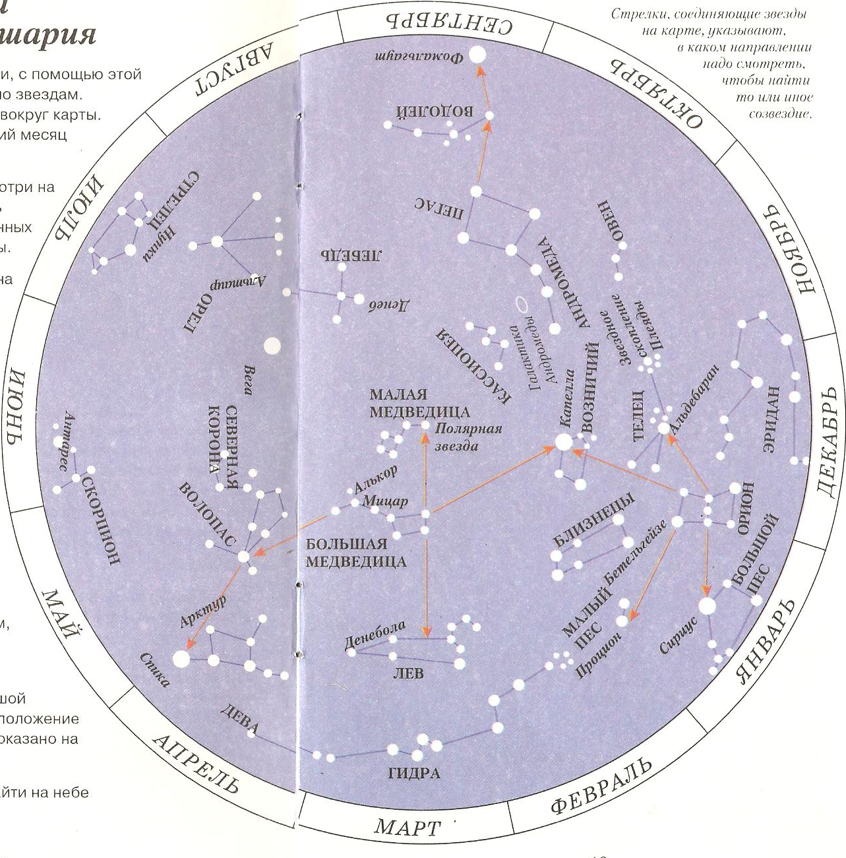

Slide 5
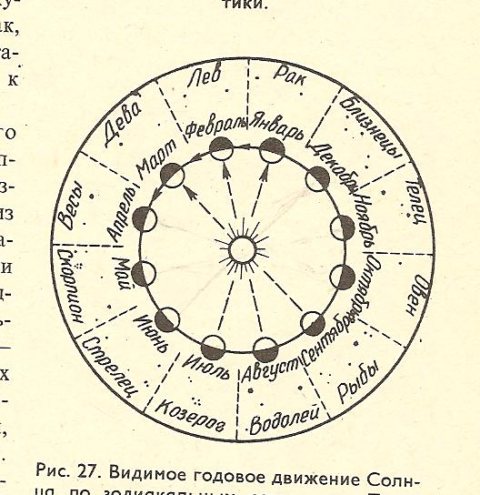
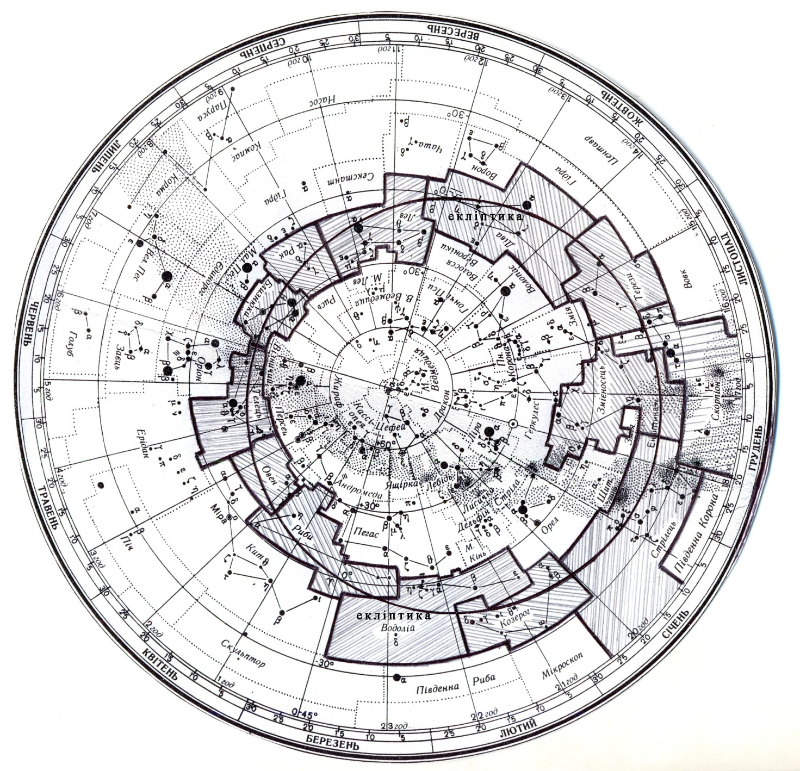
Видимий річний рух Сонця

Slide 6
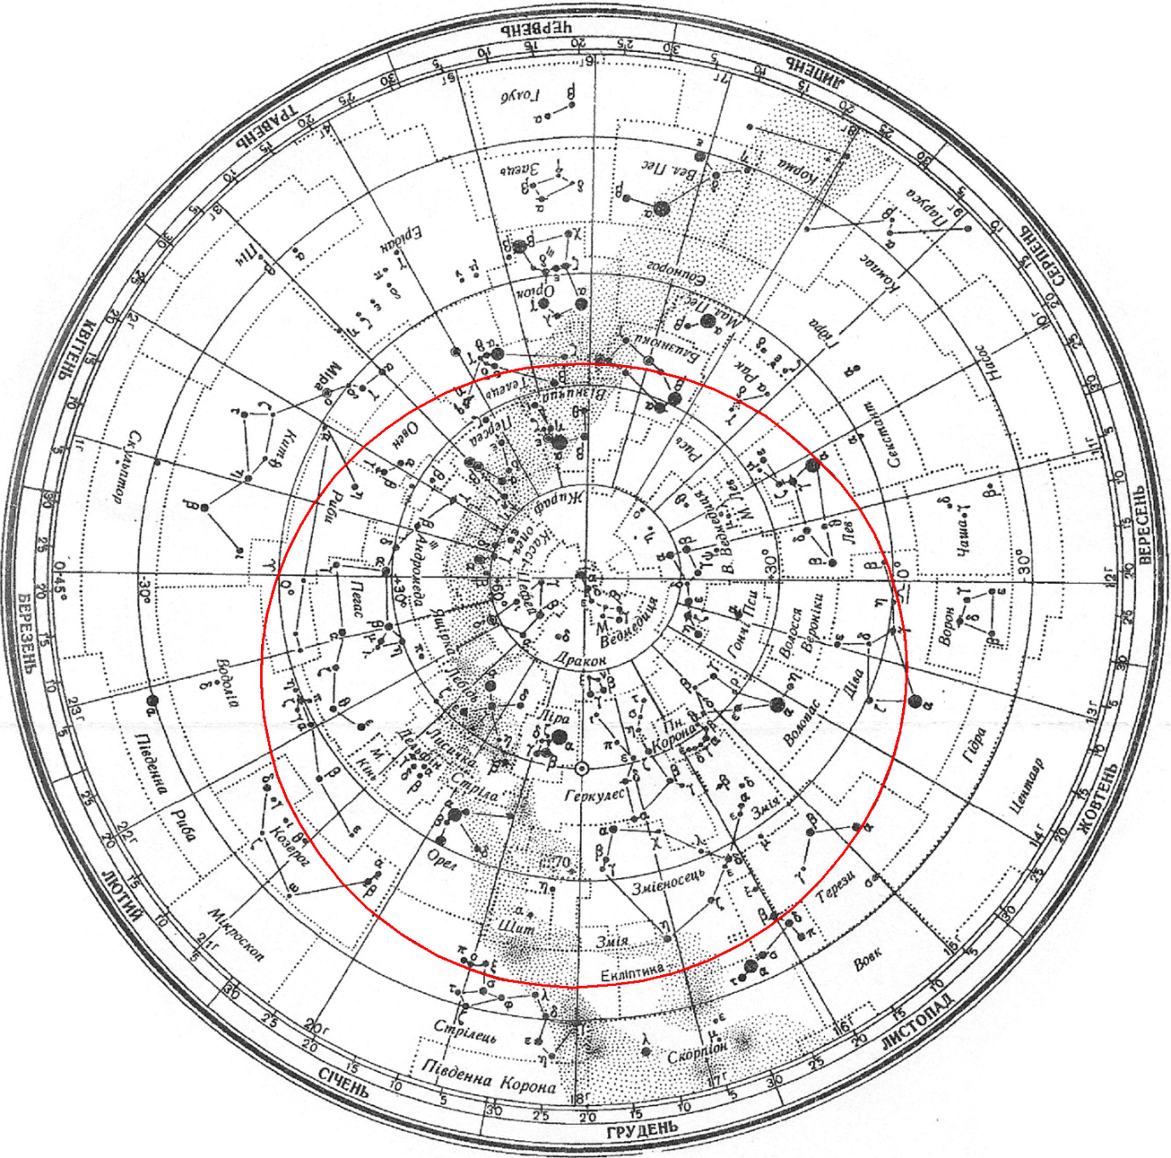
Знайдіть на карті сузір’я, в якому перебувало Сонце 15 січня
Для цього спочатку знайдіть на карті ЕКЛІПТИКУ – лінію руху Сонця серед зір впродовж року (на малюнку вона помічена червоним кольором). Сполучіть відрізком центр карти – Північний полюс світу (ППС) – з датою 15 січня (відрізок позначений синім кольором).
Точка перетину відрізка і екліптики вкаже вам положення Сонця у цей день.
Залишилось знайти межі сузір’я, у яке попала ця точка і визначити його назву (на малюнку це сузір’я Стрільця).

Slide 7
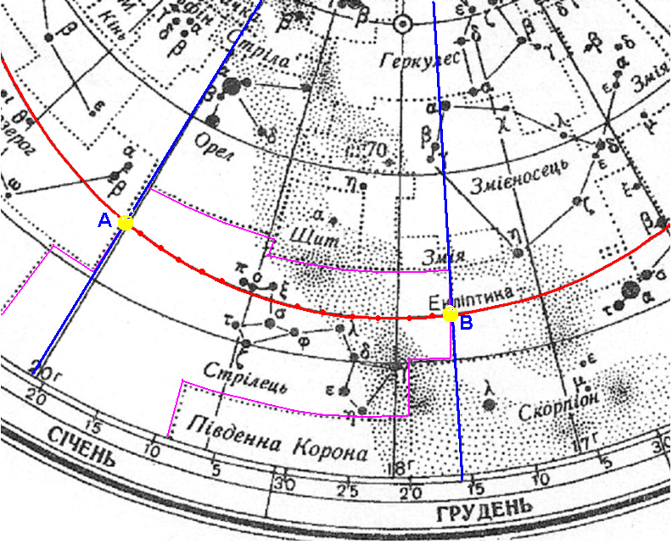
2. Вкажіть приблизно, з якої по яку дату Сонце перебуває у знайденому в завданні 1 сузір’ї.
Для цього знайдіть межі сузір’я і крайні точки їх перетину з екліптикою (на малюнку межі сузір’я Стрілець позначено рожевими лініями, а екліптику – червоними точками; точки А і В – шукані точки).
Проведіть через ці точки відрізки з ППС до кола дат, і отримаєте дати входження і виходу Сонця з даного сузір’я (на малюнку це 16 грудня і 22 січня).

Slide 8
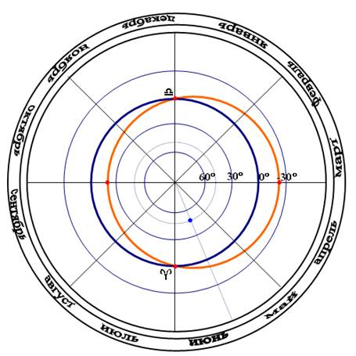
3. Вкажіть екваторіальні координати (схилення, пряме піднесення) найяскравішої зорі знайденого в завданні 1 сузір’я Стрільця.
Чим більшим кружком позначається зоря, тим вона яскравіша. Крім того, у більшості сузір’їв найяскравішою є зоря α даного сузір’я.
Нагадаємо, що у ІІ екваторіальній системі дві координати:
- схилення δ (на карті круги схилень мають центром ППС і позначені через кожні 30º);
- пряме сходження α (на карті прямі піднесення позначені радіальними відрізками від ППС до кола дат через кожну 1 годину).

Slide 9
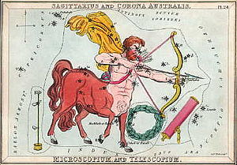
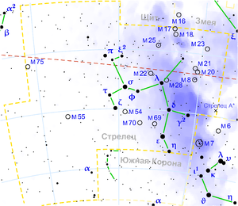
Латинська назва | Sagittarius
Род. відмінок | Sagittarii
Скорочення | Sgr
Пряме піднесення | 19^{h} ^{m}
межі | від 17^{h} 36^{m} до 20^{h} 20^{m}
Схилення | -25° '
межі | від 45° 30' до -12° 02'
Площа | 867 кв.град. (15)
Зірки | 7 яскравіше 3^{m}
 | 57 яскравіше 5,5^{m}
Найяскравіша зірка | Епсилон Стрільця 1,79^{m}
Суміжні сузір’я | Орел Щит Змієносець Змія Скорпіон Південна Корона Телескоп Індіанець Мікроскоп Козоріг
Спостерігається у широтах між +45° i −90° Ввечері найкраще спостерігати протягом червня, липня. Вечірня (21:00) кульмінація

Slide 10
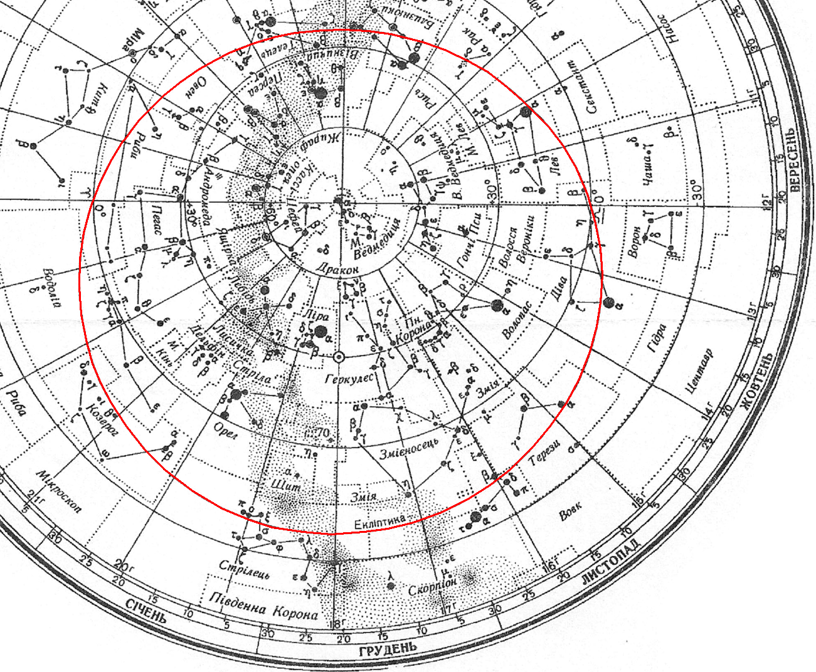
δ ≈ -38º;
α ≈ 18^{h} 22^{m}.

Slide 11
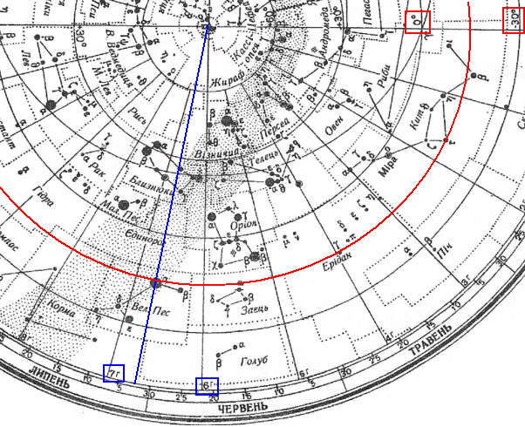
Для прикладу, визначимо координати зорі α Великого Пса. Проведемо радіальний відрізок через цю точку (позначений синім кольором) і коло схилень (позначене червоним кольором). Бачимо, що схилення зорі δ лежить в межах від 0º до -30º (вказані числа взято в червоні рамки), а пряме сходження α - в межах від 6 до 7 годин (в синіх рамках). Приблизно координати зорі такі: δ ≈ -15º; α ≈ 6^{h} 42^{m}.

Slide 12
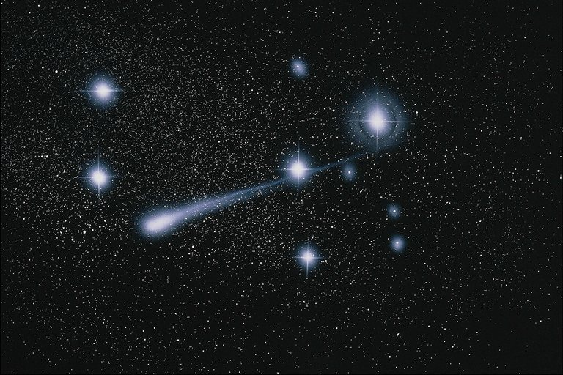
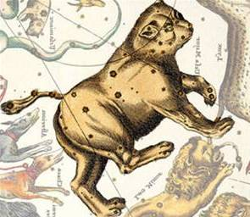
Самая известная группа звезд в северном полушарии – Ковш Большой Медведицы.

Slide 13
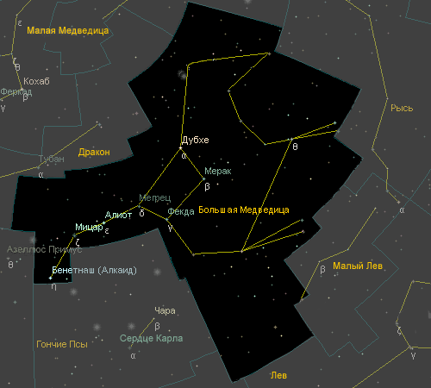

Slide 14
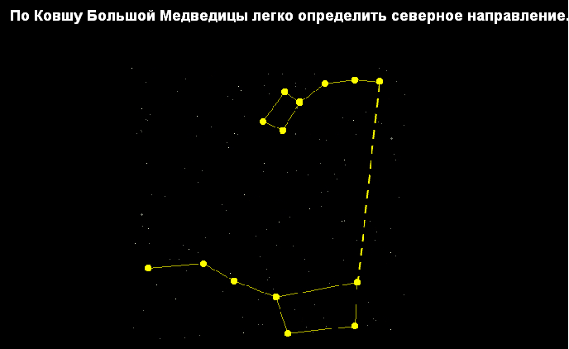

Slide 15
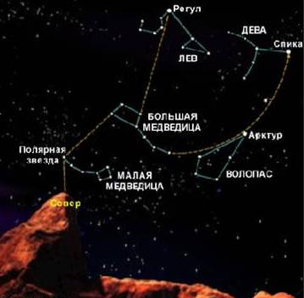
Созвездие Большой Медведицы может служить хорошим помощником для запоминания ярчайших звезд Северного полушария.

Slide 16
Пора року | Сузір'я знаходяться над горизонтом (видно всю ніч) | Яскраві зірки
Весна Літо Осінь Зима | Діва, Терези, Скорпіон Стрілець, Козоріг, Водолій Риби, Овен, Телець Лев, Рак, Близнята | Спіка, Антарес, Арктур Вега, Денеб, Альтаір Альдебаран Регул, Поллукс Рігель, Сіріус

Slide 17
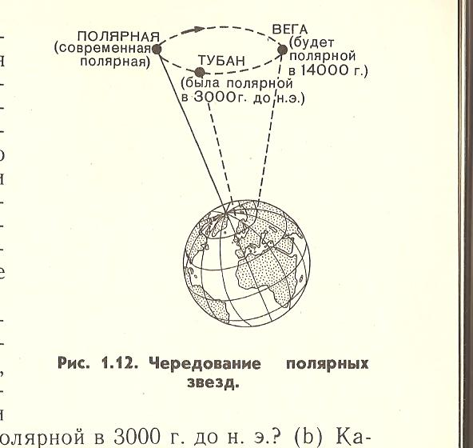

Slide 18
Географічні координати м.Запоріжжя: 48ºпн.ш.; 35ºсх.д.
Висота північного полюса світу над горизонтом складає 48º;
Якщо астрономічні спостереження проводяться на цій широті, то можна побачити, що:
1)Зірки із схиленням від +50º до +90º ніколи не заходять (наприклад сузір'я В.Ведмедиці);
2) Зірки із схиленням від -50º до -90º ніколи не з'являються над горизонтом (суз. Півден.Хреста);
3)Всі інші зірки сходять і заходять;
4)Зірки із схиленням, яке дорівнює широті місця спостереження (48º), при перетині небесного меридіану проходе через точку зеніту.

Slide 19
Небесні координати: δ - схилення світила (º - градус; ‘ – хв); α – пряме піднесення (h - год; m - хв); h=(90º - φ) + δ – висота світила у верхній кульмінації над горизонтом; h=(90º- φ) + δ – висота світила у верхній кульмінації під горизонтом;
21 березня – день весняного рівнодення: α = 0 h ; δ = 0º;
(сузір'я Риби);
21 червня – день літнього сонцестояння: α = 6 h; δ = +23º27´;
(сузір'я Близнята);
23 вересня - день осіннього рівнодення: α = 12 h; δ = 0º;
(сузір'я Діви);
22 грудня - день зимового сонцестояння: α = 18 h; δ = -23º27´;
(сузір'я Стрільця);

Slide 20
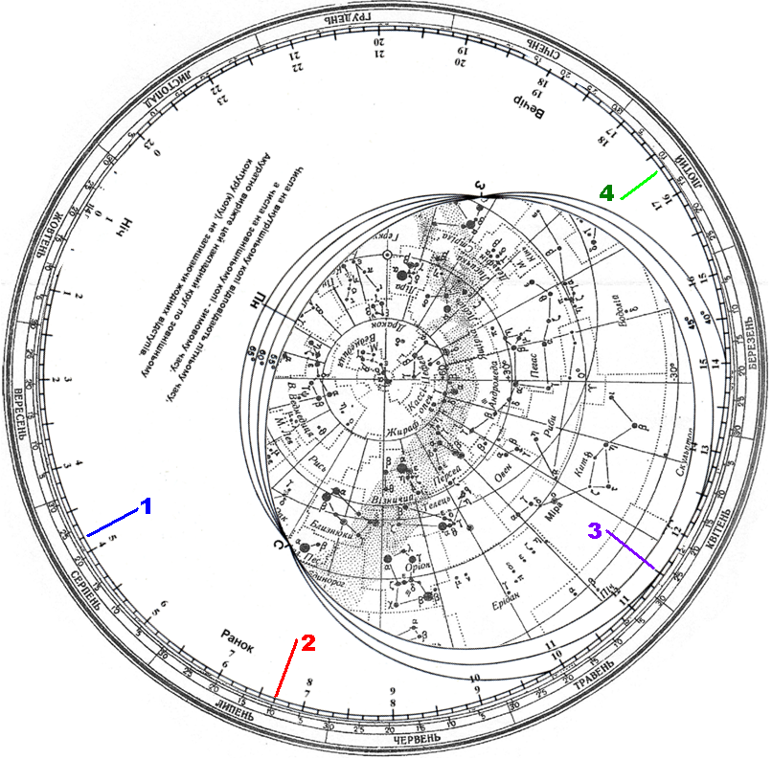
5. Вкажіть, чи можна сьогодні спостерігати ваше сузір’я, зокрема його найяскравішу зорю (див. завдання 3) о 19 годині місцевого часу? (Використовується накладний круг)
Щоб дізнатись, як виглядає зоряне небо на конкретний час конкретного дня, потрібно скористатись зоряною картою і накладним кругом.
Накладіть накладний круг на зоряну карту так, щоб дата спостереження на зоряній карті сумістилась з потрібним місцевим часом на накладному крузі. Частина зоряної карти, яка попала в отвір овальної форми накладного кругу,- це і є та частина небесної сфери, яка буде над горизонтом спостерігача на вказаний момент спостережень.

Slide 21
Наприклад, для вказаного на малюнку взаємного положення зоряної карти і накладного круга ми бачимо вигляд зоряного неба на 3 годину 50 хвилин місцевого часу 24 серпня (синя мітка 1), чи на 6 годину 40 хвилин 10 липня (червона мітка 2), чи на 11 годину 30 хвилин 26 квітня (фіолетова мітка), чи на 16:20 11 лютого (зелена мітка).

Slide 22
Звісно, зорі вказаної ділянки небесної сфери будуть видимі лише вночі, бо вдень вони згубляться у яскравому промінні сонячного світла.
Як бачимо, над горизонтом у ці моменти перебувають сузір’я Ерідана, Оріона, Близнюків (на сході), Кита (на півдні), Водолія (на південному заході), Стріли (на заході), Великої Ведмедиці, Малого Лева на півночі та інші.
Добре видно, які зорі у цей час перебувають на горизонті чи неподалік від нього.

Slide 23
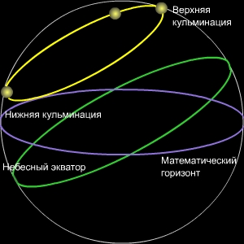
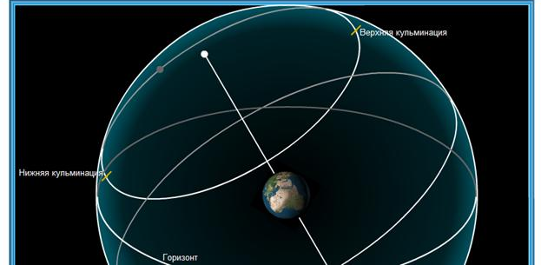
6. Для найяскравішої зірки вашого сузір’я (див. завдання 3) вкажіть час верхньої кульмінації на сьогоднішню дату. (Використовується накладний круг)
Кульмінацією називають момент перетину світилом НЕБЕСНОГО МЕРИДІАНУ (велике коло небесної сфери, що проходить через точки Пн, ППС, зеніт, Пд, надир).
На накладному крузі це лінія, яка проходить від точки Півночі (Пн) до точки Півдня (Пд).
Щоб знайти момент верхньої кульмінації зорі на вказану дату, обертайте накладний круг доти, доки потрібна вам зоря не опиниться на лінії Пн-Пд. Відтак зчитайте по накладному кругу час, що розміщений навпроти потрібної вам дати.
Примітка: якщо вибрана вами зоря не ховається за горизонт і має дві кульмінації, то верхньою кульмінацією є та, в якій зоря розташована південніше.

Slide 24
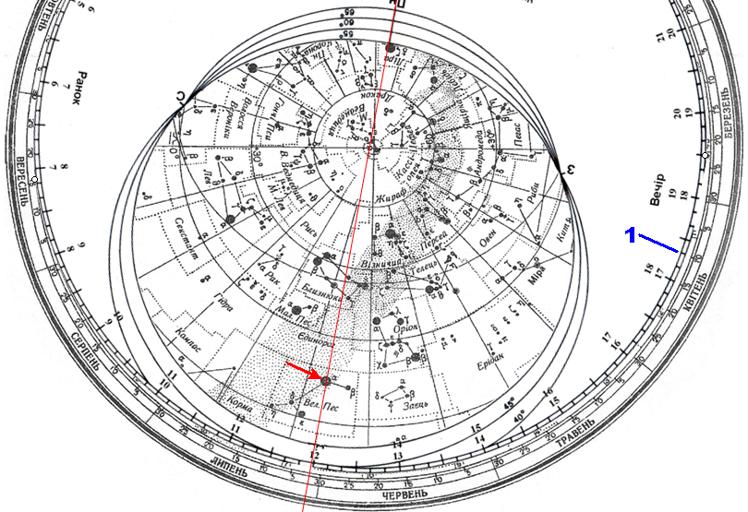
Для прикладу, на малюнку кульмінація зорі α Великого Пса відбувається 10 квітня о 17 годині 20 хвилин місцевого часу.

Slide 25
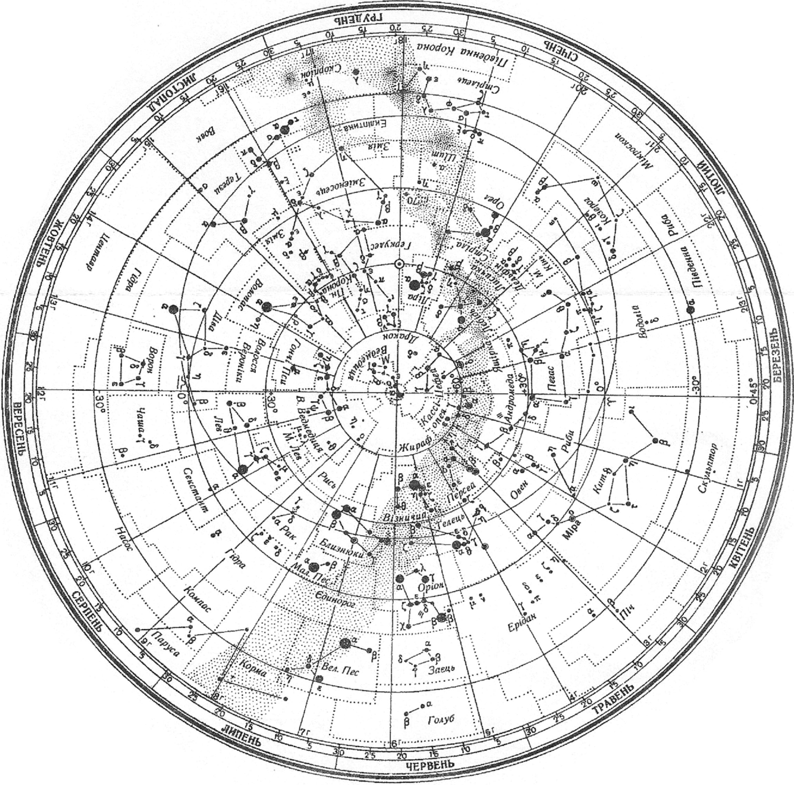
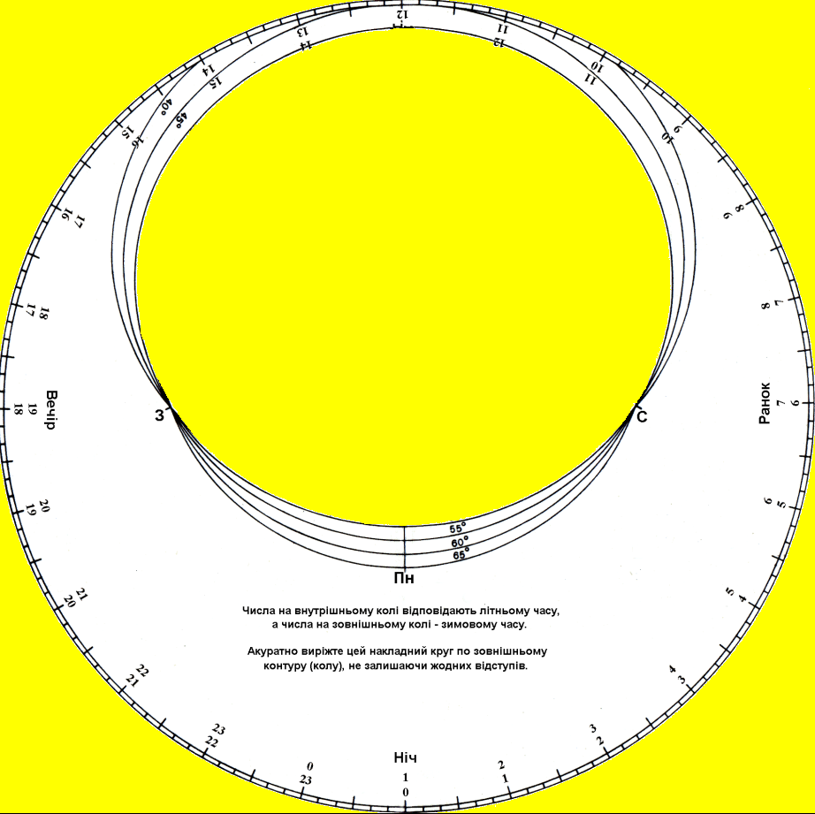
Виконуємо завдання 6

Slide 26
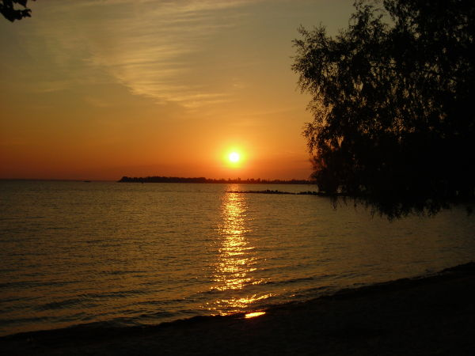
7. Визначте моменти сходу і заходу Сонця для вашої дати народження. (Використовується накладний круг)
Щоб визначити моменти сходу-заходу світила (зорі, Сонця чи інших небесних тіл), потрібно повертати накладний круг до тих пір, поки світило не опиниться на лінії горизонту (якщо це сталось зі східного боку горизонту, ви знайдете точку сходу, біля західного – точку заходу). В момент, коли світило буде на горизонті, зчитайте на накладному крузі час, що розміщений навпроти потрібної вам дати – це й буде час сходу/заходу світила.
Примітка: слід відзначити, що насправді внаслідок заломлення світлових променів земною атмосферою (це явище називають астрономічною рефракцією) Сонце сходить (з'являється над горизонтом) дещо швидше визначеного вами часу, а заходить дещо пізніше.

Slide 27
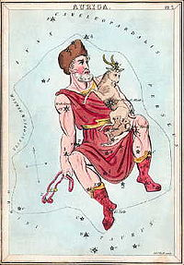
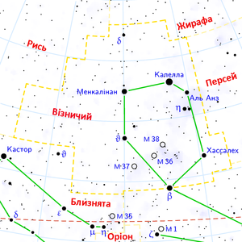
Визначити по зоряній карті екваторіальні координати Капелли (α Візничого);
Визначити моменти сходу і заходу 11 листопада;
Визначити дату верхньої кульмінації о 21 годині за місцевим часом;
Якої найбільшої висоти досягає зоря Капелла м. Запоріжжі; h=(90º - φ) + δ ;
Опишіть, як змінилося положення Сонця на небесній сфері з 1 червня по 1 вересня.

Slide 28
Визначити по зоряній карті екваторіальні координати Капелли (α Візничого)
δ ≈ +45º57'; α ≈ 5^{h} 13^{m};
Визначити моменти сходу і заходу 11 листопада;
Т сх.=21год.57хв.; Тзах.=6год.
Визначити дату верхньої кульмінації о 21 годині за місцевим часом;
20 січня
Якої найбільшої висоти досягає зоря Капелла м. Запоріжжі; h=(90º - φ) + δ ;
h= 87º57'
Опишіть, як змінилося положення Сонця на небесній сфері з 1 червня по 1 вересня.

Slide 29
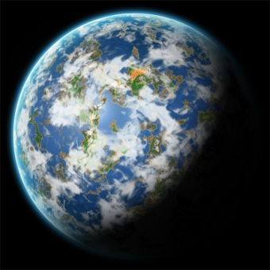
8. Визначте приблизну тривалість дня і ночі на вашу дату народження. (Використовується накладний круг)
Якщо ви знаєте час сходу і заходу Сонця, то відніміть від часу заходу час сходу – отримаєте тривалість дня на вказану дату. Як отримати тривалість ночі, здогадайтесь самі ☺.
Примітка: при відніманні не забудьте, що в годині 60, а не 100 хвилин.
Наприклад, якщо Сонце зійшло о 7:59 ранку, а зайшло о 16:08, то тривалість дня обчислюємо так:
16 год. 8 хв. – 7 год. 59 хв. = = 15 год. (60+8) хв. – 7 год. 59 хв. = = 15 год. 68 хв. – 7 год. 59 хв. = 8 год. 9 хв.
Перевірте, чи співпадають отримані вами результати з теоретичними положеннями (нагадаємо, що день рівний ночі у дні рівнодень - 21 березня і 23 вересня; з 22 березня по 22 вересня день довший ночі).

Slide 30
дякую
за
Увагу!

